Slide 1
Le leggi di stabilità per il Sud e la Sicilia.
Dalle analisi della Svimez
alle proposte dei protagonisti
Il Sud e la Sicilia nella crisi.
Il rischio depauperamento del capitale umano
di Giuseppe Provenzano
PhD, Ricercatore SVIMEZ
(g.provenzano@svimez.it)
Centro studi “Pio La Torre” - Palermo, 22 gennaio 2016

Slide 2
Il Sud e la Sicilia nella crisi. Il depauperamento del capitale umano (di G. Provenzano)
L’esodo: dal 2001 via dal Sud
oltre mezzo milione di giovani
I flussi migratori 2001-2014 dal Sud al Nord (migliaia di unità)
 | Dal Mezzogiorno | Dalla Sicilia
Emigranti dal Sud | 1.667 | 318
di cui: Laureati | 251 (15,1%) | 46 (14,5%)
Rientrati | 923 | 188
Saldo migratorio netto | 744 | 130
di cui: giovani (15-34 anni) | 526 (70,7%) | 90 (69,2%)
Centro Studi “Pio La Torre” - Palermo, 22 gennaio 2016

Slide 3
Il Sud e la Sicilia nella crisi. Il depauperamento del capitale umano (di G. Provenzano)
Al lavoro solo una giovane meridionale su cinque
Tasso di occupazione 15-34 anni
Ripartizioni | 2008 |  |  | 2014
 | Maschi | Femmine | Totale | Maschi | Femmine | Totale
Mezzogiorno | 45,3 | 26,1 | 35,8 | 32,2 | 20,8 | 26,6
Centro-Nord | 66,3 | 53,2 | 59,8 | 51,6 | 42,3 | 47,0
Italia | 58,0 | 42,5 | 50,3 | 44,0 | 34,0 | 39,1
Sicilia | 43,0 | 22,1 | 32,6 | 30,0 | 17,8 | 24,0
Media UE a 28 (2014) | 63,9 | 53,6 | 58,8 | 58,8 | 51,2 | 55,1
Centro Studi “Pio La Torre” - Palermo, 22 gennaio 2016

Slide 4
Il Sud e la Sicilia nella crisi. Il depauperamento del capitale umano (di G. Provenzano)
L’aumento recente dell’occupazione si registra sopratutto al Sud
L’andamento dell’occupazione: variazioni tendenziali
2014 – 2015 (media trimestri)
+ 187.000 posti di lavoro in Italia
+101.000
al SUD
+25.000
in Sicilia
+85.000
al NORD
+1,7%
+1,9%
+0,5%
Centro Studi “Pio La Torre” - Palermo, 22 gennaio 2016

Slide 5
Il Sud e la Sicilia nella crisi. Il depauperamento del capitale umano (di G. Provenzano)
Ma il livello pre-crisi è ancora lontano
Trend andamento dell’occupazione su trimestrali grezzi
Centro Studi “Pio La Torre” - Palermo, 22 gennaio 2016

Slide 6
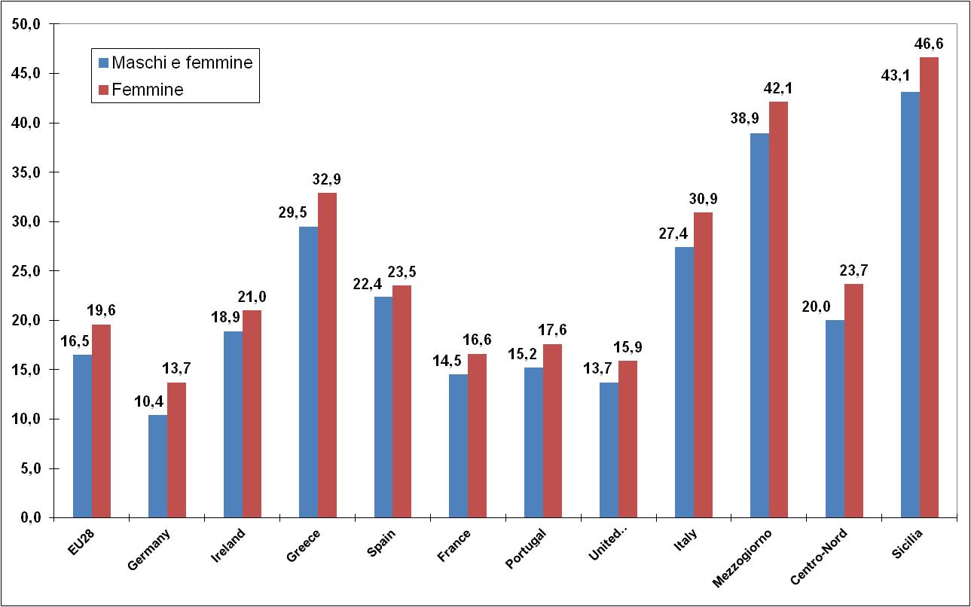
Il Sud e la Sicilia nella crisi. Il depauperamento del capitale umano (di G. Provenzano)
Una condizione senza paragoni in Europa
NEET 15-34 anni per area geografica e sesso nel 2014 (% su popolazione di età corrispondente)
Centro Studi “Pio La Torre” - Palermo, 22 gennaio 2016

Slide 7
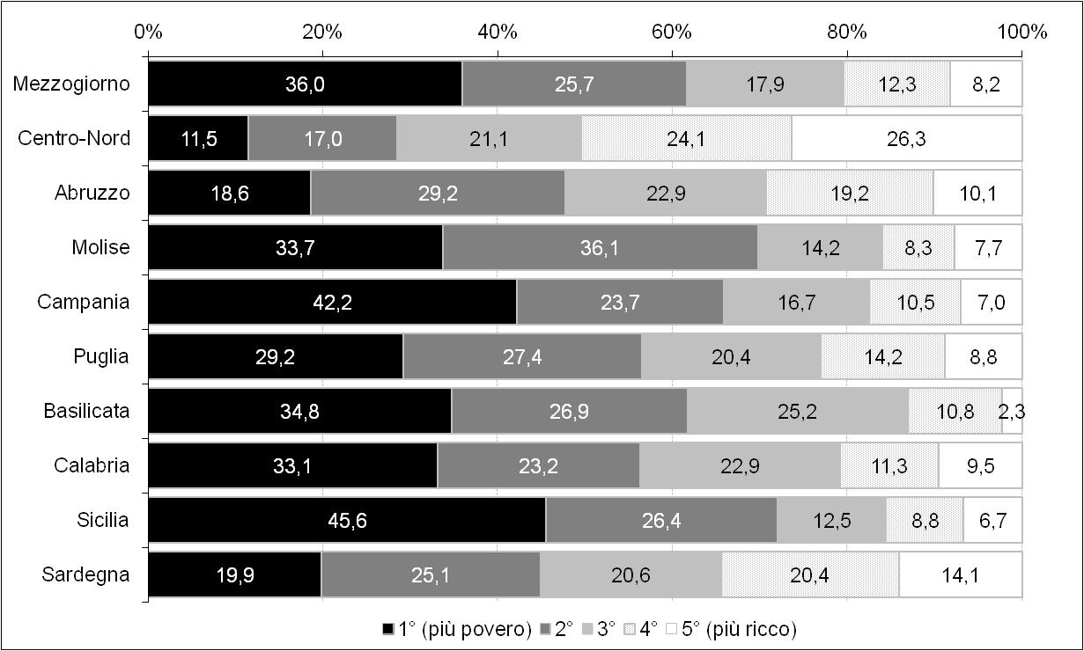
Il Sud e la Sicilia nella crisi. Il depauperamento del capitale umano (di G. Provenzano)
Nel centro-Nord, una persona su due si colloca nei due quinti più ricchi. Nel Mezzogiorno oltre il 60% si colloca nei due quinti più poveri
Distribuzione degli individui per quinto di reddito della famiglia di appartenenza – Anno 2013
Centro Studi “Pio La Torre” - Palermo, 22 gennaio 2016

Slide 8
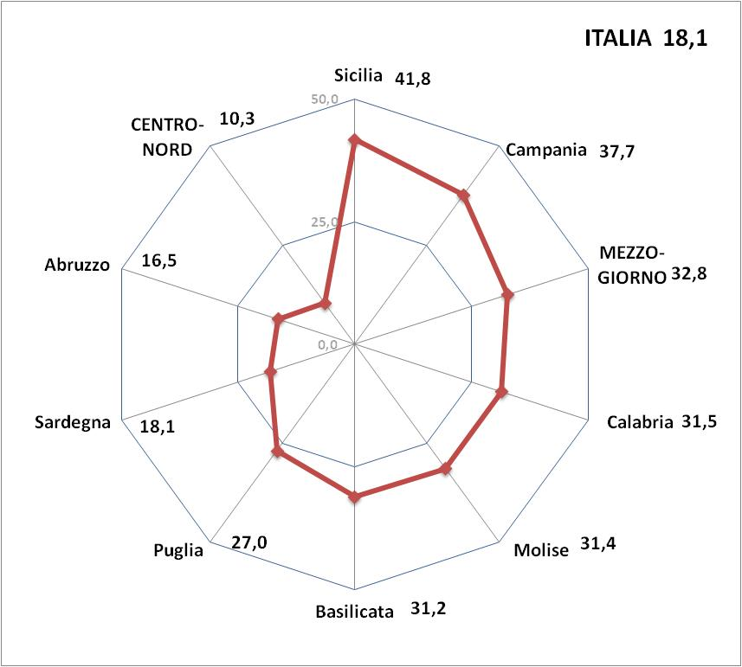
Il Sud e la Sicilia nella crisi. Il depauperamento del capitale umano (di G. Provenzano)
Tre volte maggiore nel Sud
il rischio di povertà rispetto al Centro-Nord
Individui a rischio di povertà per Regione - Anno 2013 (in % popolazione residente)
Centro Studi “Pio La Torre” - Palermo, 22 gennaio 2016

Slide 9
Una misura universalistica contro la povertà
Effetti stimati del REIS e del CF/RC per intensità del rischio di povertà. Anno 2013
 | Famiglie beneficiarie (migliaia) | Famiglie beneficiarie (%) | Beneficio medio annuale (euro) | Spesa totale (milioni di euro)
Reddito di inclusione sociale | 1.971 | 7,9% | 4.238 | 8.352 (a)
Credito familiare/Reddito di Cittadinanza | 2.940 | 11,7% | 5.576 | 16.395 (b)
(a) Di cui circa 5 miliardi nel Mezzogiorno.
(b) Di cui circa 11 miliardi nel Mezzogiorno.
Centro Studi “Pio La Torre” - Palermo, 22 gennaio 2016

Slide 10
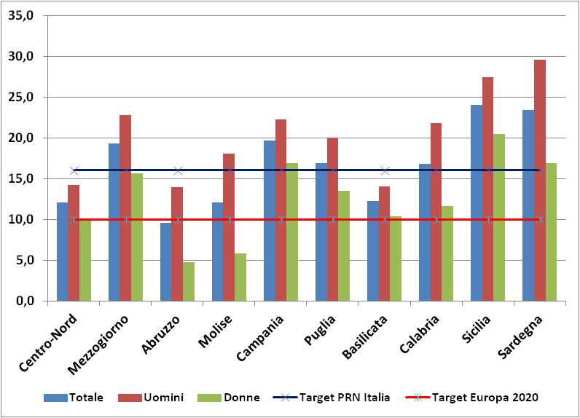
La dispersione ancora troppo alta
Giovani che abbandonano prematuramente gli studi (ELS) per sesso e regione - Anno 2014
Centro Studi “Pio La Torre” - Palermo, 22 gennaio 2016

Slide 11
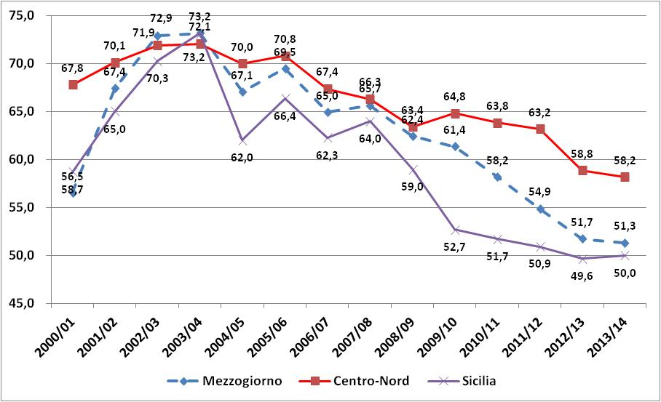
Una preoccupante inversione di tendenza
Tasso di passaggio dalle scuole superiori all’università
Centro Studi “Pio La Torre” - Palermo, 22 gennaio 2016

Slide 12
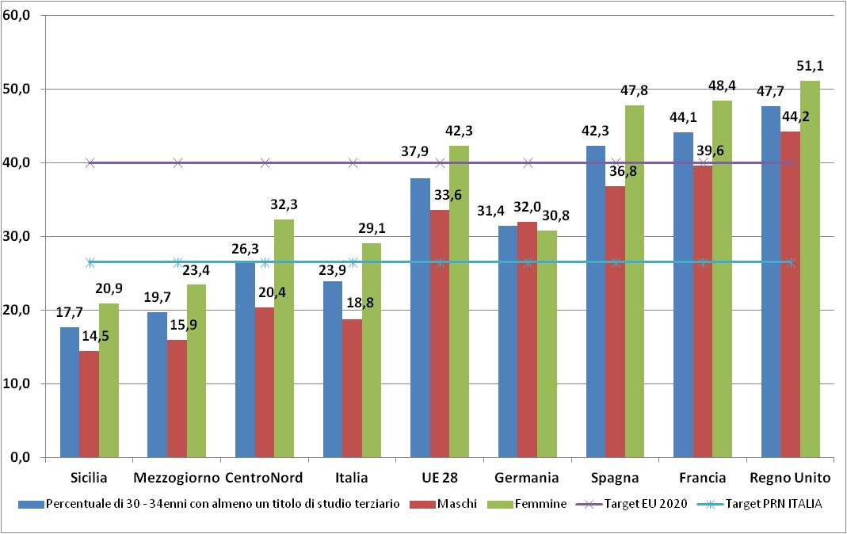
Una convergenza rallentata
Percentuale di 30-34enni che ha conseguito un titolo di studio terziario nelle ripartizioni italiane ed in Europa, media 2014
Centro Studi “Pio La Torre” - Palermo, 22 gennaio 2016

Slide 13
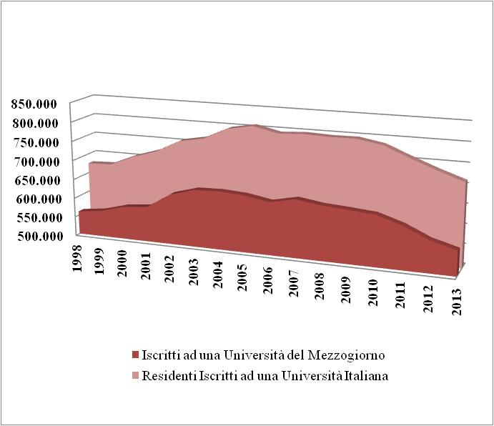
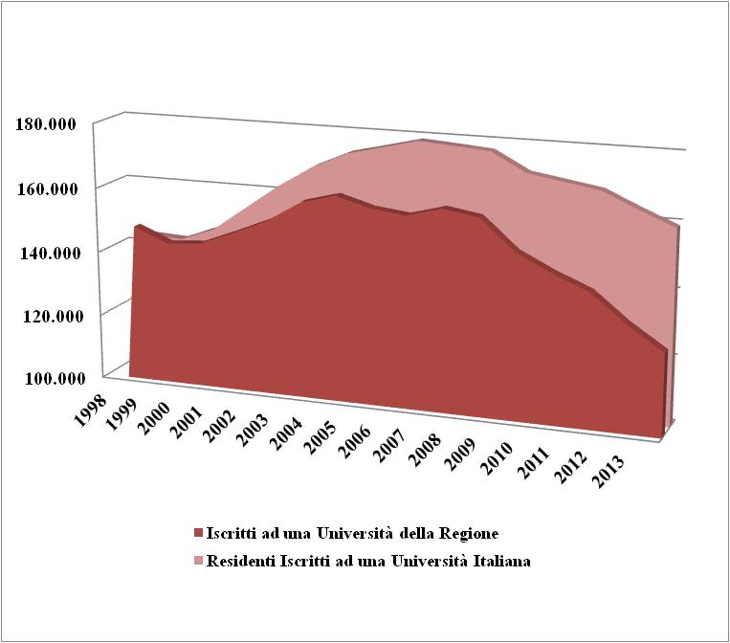
I siciliani che si iscrivono “fuori”
Capacità di attrazione delle Università del Mezzogiorno e della Sicilia
Attrazione delle Università del Mezzogiorno
Attrazione delle Università della Sicilia
Centro Studi “Pio La Torre” - Palermo, 22 gennaio 2016

Slide 14
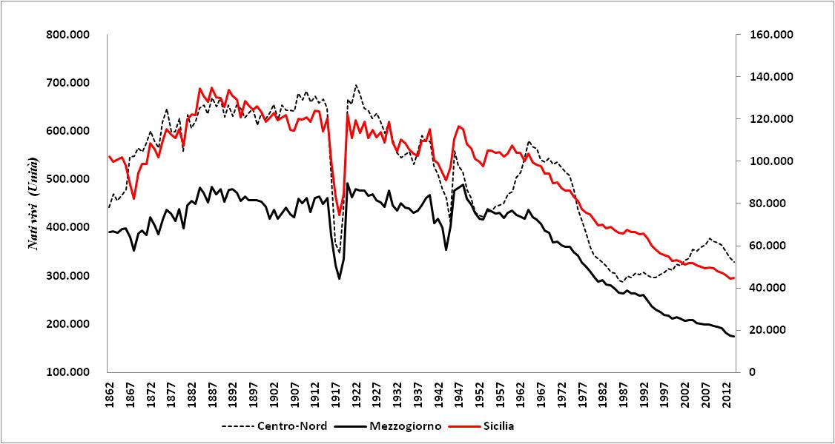
2014: il numero dei nati nel Mezzogiorno ha toccato
il valore più basso dall’Unità d’Italia
Andamento delle nascite nel Mezzogiorno, nel Centro-Nord (scala a sinistra) e in Sicilia (scala a destra) dal 1862 al 2014
Centro Studi “Pio La Torre” - Palermo, 22 gennaio 2016

Slide 15
Crollo della natalità al Sud:
a rischio la stabilità demografica
Numero medio di figli per donna (TFT)
Ripartizione territoriale | 1980 | 1990 | 2000 | 2013 | 2014
Mezzogiorno | 2,20 | 1,71 | 1,35 | 1,31 | 1,32
Centro-Nord | 1,36 | 1,15 | 1,18 | 1,43 | 1,43
Italia | 1,68 | 1,36 | 1,26 | 1,39 | 1,39
Sicilia | 2,22 | 1,85 | 1,41 | 1,36 | 1,38
Centro Studi “Pio La Torre” - Palermo, 22 gennaio 2016

Slide 16
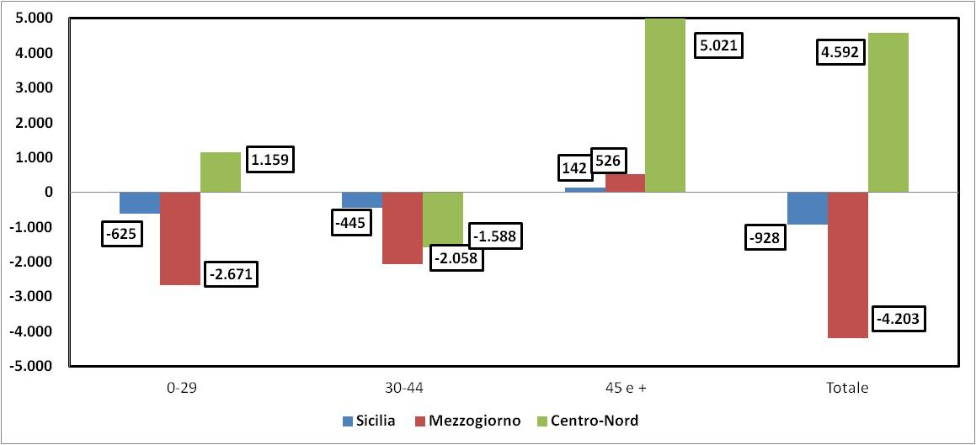
Il rischio di un Sud e una Sicilia più “vecchi” e “poveri”
Previsioni sull’andamento della popolazione dal 2012 al 2065 nel Mezzogiorno, nel Centro-Nord e in Sicilia per classi di età (migliaia)
Centro Studi “Pio La Torre” - Palermo, 22 gennaio 2016

Slide 17
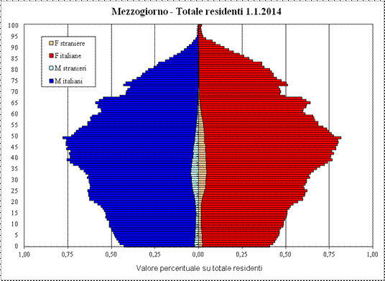
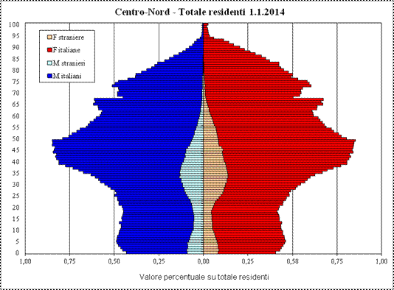
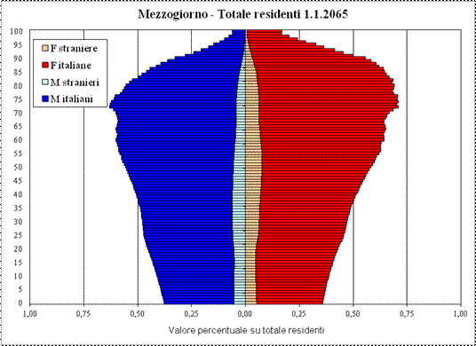
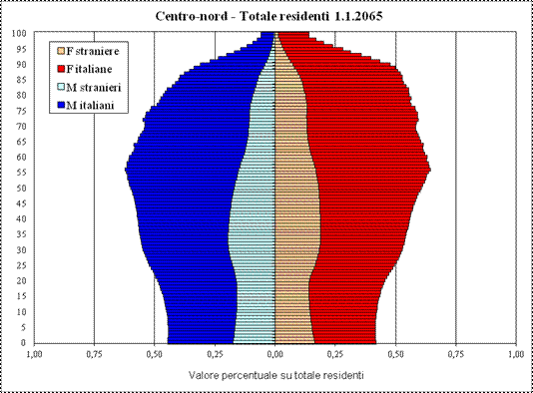
Il “rovesciamento” della piramide dell’età: il futuro riserva al Sud una popolazione sempre più ridotta e invecchiata
Struttura per età, sesso e cittadinanza della popolazione al 1/01/2014 e al 1/01/2065
Mezzogiorno – 20.927mila residenti al 1 gen 2014
Centro-Nord – 39.856mila residenti al 1 gen 2014
Mezzogiorno – 16.711mila residenti al 1 gen 2065
Centro-Nord – 44.594mila residenti al 1 gen 2065
Centro Studi “Pio La Torre” - Palermo, 22 gennaio 2016

Slide 18
Cittadini italiani cancellati dalla Sicilia e dal Mezzogiorno per sesso.
Anni 2002-2013 (migliaia di unità, s.d.i.)
 | 2002-2013 | 2002 | 2008 |  | 2013 |  |  |  | 2002-2013 | 2002 | 2008 | 2013
 | Sicilia
 | Variazioni assolute |  |  |  |  |  |  |  | Composizione %
 |  | Cancellazioni per l’interno
Maschi | 153 | 15 | 13 | 11 |  |  |  | 43,3 |  | 44,4 | 45,7 | 39,0
Femmine | 135 | 13 | 11 | 10 |  |  |  | 38,4 |  | 38,4 | 40,0 | 36,4
Totale | 288 | 28 | 24 | 22 |  |  |  | 81,7 |  | 82,8 | 85,7 | 75,5
 |  | Cancellazioni per l’estero
Maschi | 37 | 3 | 2 | 4 |  |  |  | 10,4 |  | 10,1 | 8,1 | 14,2
Femmine | 28 | 2 | 2 | 3 |  |  |  | 7,9 |  | 7,1 | 6,2 | 10,4
Totale | 65 | 6 | 4 | 7 |  |  |  | 18,3 |  | 17,2 | 14,3 | 24,5
Totale cancellati | 353 | 34 | 28 | 29 |  |  |  | 100,0 |  | 100,0 | 100,0 | 100,0
 | Mezzogiorno
 |  | Cancellazioni per l’interno
Maschi | 683 | 63 | 58 | 52 |  |  |  | 45,4 |  | 46,8 | 47,1 | 41,9
Femmine | 613 | 56 | 52 | 47 |  |  |  | 40,7 |  | 41,3 | 42,4 | 37,8
Totale | 1.296 | 120 | 111 | 100 |  |  |  | 86,1 |  | 88,1 | 89,5 | 79,8
 |  | Cancellazioni per l’estero
Maschi | 121 | 10 | 7 | 15 |  |  |  | 8,0 |  | 7,0 | 6,0 | 11,8
Femmine | 88 | 7 | 6 | 11 |  |  |  | 5,9 |  | 4,8 | 4,5 | 8,4
Totale | 209 | 16 | 13 | 25 |  |  |  | 13,9 |  | 11,9 | 10,5 | 20,2
Totale cancellati | 1.505 | 136 | 123 | 125 |  |  |  | 100,0 |  | 100,0 | 100,0 | 100,0
Centro Studi “Pio La Torre” - Palermo, 22 gennaio 2016

Slide 19
L’emigrazione si concentra tra i giovani
Cittadini italiani cancellati dalla Sicilia e dal Mezzogiorno per classi di età. Anni 2002-2013 (migliaia di unità, s.d.i.)
 | 2002-2013 | 2002 | 2008 | 2013 |  |  |  |  | 2002-2013 |  | 2002 |  |  | 2008 | 2013
 | Variazioni assolute |  |  |  |  |  |  |  |  | Composizione %
 | Sicilia
0-14 | 52 | 6 | 4 |  | 4 |  |  |  | 14,9 |  |  | 18,4 |  | 14,3 | 13,9
15-29 | 124 | 13 | 10 |  | 9 |  |  |  | 35,1 |  |  | 38,5 |  | 35,4 | 32,2
30-44 | 113 | 10 | 9 |  | 10 |  |  |  | 32,1 |  |  | 28,2 |  | 32,7 | 34,5
45 e + | 63 | 5 | 5 |  | 6 |  |  |  | 17,9 |  |  | 14,9 |  | 17,6 | 19,4
Totale | 353 | 34 | 28 |  | 29 |  |  |  | 100,0 |  |  | 100,0 |  | 100,0 | 100,0
 | Mezzogiorno
0-14 | 201 | 22 | 17 |  | 15 |  |  | 13,3 |  |  |  |  | 16,0 | 13,7 | 11,7
15-29 | 523 | 54 | 43 |  | 39 |  |  | 34,8 |  |  |  |  | 39,6 | 34,6 | 31,6
30-44 | 512 | 41 | 42 |  | 45 |  |  | 34,0 |  |  |  |  | 30,0 | 34,4 | 36,1
45 e + | 269 | 20 | 21 |  | 26 |  |  | 17,9 |  |  |  |  | 14,4 | 17,3 | 20,5
Totale | 1.505 | 136 | 123 |  | 125 |  |  | 100,0 |  |  |  |  | 100,0 | 100,0 | 100,0
Centro Studi “Pio La Torre” - Palermo, 22 gennaio 2016

Slide 20
La “fuga” dei laureati e dei diplomati
Cittadini italiani cancellati dalla Sicilia e dal Mezzogiorno con più di 14 anni, per titolo di studio. Anni 2002-2013 (migliaia di unità, s.d.i.)
 | 2002-2013 | 2002 | 2008 | 2013 |  |  | 2002-2013 | 2002 |  | 2008 | 2013
 |  | Variazioni assolute |  |  |  |  |  |  | Composizione %
 |  | Sicilia
Elementare e media | 145 | 16 | 11 | 9 |  |  | 48,4 | 57,0 |  | 46,8 | 37,3
Diploma | 106 | 10 | 8 | 9 |  |  | 35,2 | 35,1 |  | 35,3 | 37,0
Laurea | 49 | 2 | 4 | 6 |  |  | 16,4 | 7,9 |  | 17,9 | 25,7
Totale | 300 | 28 | 24 | 25 |  |  | 100,0 | 100,0 |  | 100,0 | 100,0
 |  | Mezzogiorno
Elementare e media | 574 | 58 | 46 | 39 |  | 44,0 |  | 51,3 |  | 43,1 | 35,5
Diploma | 478 | 42 | 39 | 40 |  | 36,6 |  | 37,2 |  | 36,5 | 36,6
Laurea | 252 | 13 | 22 | 31 |  | 19,4 |  | 11,5 |  | 20,3 | 27,9
Totale | 1.304 | 114 | 106 | 110 |  | 100,0 |  | 100,0 |  | 100,0 | 100,0
Centro Studi “Pio La Torre” - Palermo, 22 gennaio 2016

Slide 21
Il Sud e la Sicilia tra crisi e opportunità. Capitale umano (di G. Provenzano)
Una nuova forma di emigrazione
Residenti al Sud e in Sicilia che lavorano al Centro-Nord o all’estero: anno 2014
 | Sicilia |  | Mezzogiorno
 | Valori assoluti | Valori % | Valori assoluti | Valori %
 | Pendolari di lunga distanza 2014
Nessun titolo o licenza elementare | 869 | 4,0 | 3.006 | 2,5
Diploma media inferiore | 3.447 | 16,0 | 26.153 | 21,6
Diploma media superiore | 10.433 | 48,5 | 54.390 | 44,9
Laurea | 6.765 | 31,4 | 37.480 | 31,0
Totale | 21.514 | 100,0 | 121.029 | 100,0
 | Occupati totali 2014
Nessun titolo o licenza elementare | 87.014 | 6,6 | 343.397 | 5,9
Diploma media inferiore | 412.303 | 31,2 | 1.853.243 | 31,6
Diploma media superiore | 570.575 | 43,2 | 2.535.312 | 43,3
Laurea | 251.850 | 19,1 | 1.124.218 | 19,2
Totale | 1.321.742 | 100,0 | 5.856.170 | 100,0
Centro Studi “Pio La Torre” - Palermo, 22 gennaio 2016

Slide 22
Il Sud e la Sicilia tra crisi e opportunità.
Capitale umano e Politiche di coesione
di G. Provenzano
Quali politiche?
Alcune note sulla coesione 2014-2020
Centro Studi “Pio La Torre” - Palermo, 22 gennaio 2016

Slide 23
Il Sud e la Sicilia tra crisi e opportunità. Politiche di coesione (di G. Provenzano)
Quanto “pesa” la coesione?
La spesa in conto capitale ordinaria e aggiuntiva in Italia dal 1998 al 2012
 |  |  | 1998 | 1999 | 2000 | 2001 | 2002 | 2003 | 2004 | 2005 | 2006 | 2007 | 2008 | 2009 | 2010 | 2011 | 2012
ITALIA
Totale spesa in c/capitale |  |  | 42,4 | 46,4 | 47,1 | 52,1 | 56,3 | 59,4 | 58,6 | 59,3 | 61,1 | 63,0 | 59,4 | 63,4 | 52,4 | 52,5 | 48,5
Spesa in c/capitale in % del PIL |  |  | 3,9 | 4,1 | 3,9 | 4,1 | 4,3 | 4,4 | 4,2 | 4,1 | 4,1 | 4,1 | 3,8 | 4,2 | 3,4 | 3,3 | 3,1
MEZZOGGIORNO
Totale spesa in c/capitale |  |  | 16,3 | 17,8 | 18,3 | 21,0 | 21,7 | 21,8 | 21,2 | 21,6 | 22,6 | 21,9 | 20,2 | 22,3 | 17,4 | 18,1 | 17,4
- Risorse ordinarie |  |  | 9,4 | 9,8 | 9,4 | 8,0 | 11,6 | 12,2 | 10,6 | 11,0 | 11,3 | 9,8 | 9,3 | 13,5 | 10,1 | 9,4 | 10,6
- Risorse aggiuntive |  |  | 6,9 | 8,0 | 8,9 | 13,0 | 10,1 | 9,5 | 10,6 | 10,4 | 11,3 | 12,1 | 10,8 | 8,7 | 7,4 | 8,7 | 6,9
- Fondi europei |  |  | 1,7 | 1,6 | 2,3 | 4,0 | 2,0 | 2,8 | 3,2 | 3,3 | 3,3 | 3,7 | 3,3 | 2,7 | 1,9 | 3,1 | 2,4
- Cofinanziamento |  |  | 1,4 | 1,4 | 1,9 | 3,5 | 1,9 | 2,5 | 2,8 | 2,9 | 3,0 | 3,4 | 3,1 | 1,8 | 1,4 | 2,0 | 1,6
- Coesione naz. |  |  | 3,8 | 5,0 | 4,7 | 5,5 | 6,2 | 4,2 | 4,6 | 4,2 | 5,0 | 5,0 | 4,4 | 4,2 | 4,1 | 3,6 | 2,9
Spesa in c/capitale in % del PIL |  |  | 1,4 | 1,5 | 1,4 | 1,7 | 1,7 | 1,6 | 1,5 | 1,5 | 1,5 | 1,4 | 1,3 | 1,5 | 1,1 | 1,1 | 1,1
Spesa "coesione europea" in % del PIL |  |  | 0,3 | 0,3 | 0,3 | 0,6 | 0,3 | 0,4 | 0,4 | 0,4 | 0,4 | 0,5 | 0,4 | 0,3 | 0,2 | 0,3 | 0,3
Spesa "coesione nazionale" in % del PIL |  |  | 0,3 | 0,4 | 0,4 | 0,4 | 0,5 | 0,3 | 0,3 | 0,3 | 0,3 | 0,3 | 0,3 | 0,3 | 0,3 | 0,2 | 0,2
Fonte: Elaborazioni su DPS, 2013.
Centro Studi “Pio La Torre” - Palermo, 22 gennaio 2016

Slide 24
Il Sud e la Sicilia tra crisi e opportunità. Politiche di coesione (di G. Provenzano)
La mancata addizionalità:
anzi, la duplice sostitutività
La conclusione è che nel ciclo 2007-2013 è mancata l’addizionalità. Di più, le risorse disponibili per la coesione sono state in definitiva doppiamente sostitutive: ha (parzialmente) coperto non solo la mancata spesa ordinaria in conto capitale ma, spesso, l’insufficienza di risorse per spese correnti (la questione dei bilanci regionali e locali).
La vicenda del FAS testimonia non solo il venir meno della prescrizione costituzionale dell’aggiuntività, ma induce a ragionevoli sospetti che un altro requisito fondamentale (e costituzionale) sia stato negato: la specialità, ovvero la qualifica di spese “connesse allo sviluppo”.
Il QFU del DPS ha rappresentato negli anni uno strumento decisivo, per vigilare sul rispetto dei principi di aggiuntività e, di conseguenza, di addizionalità, almeno dal punto di vista delle grandezze finanziarie: ne auspichiamo fortemente l’aggiornamento e la ripubblicazione.
La ragione essenziale della insoddisfacente performance della coesione è in definitiva la sua sostitutività. Questo tema, tuttavia, si colloca in una dimensione che trascende gli aspetti “quantitativi” e risale alla “natura” stessa della politiche.
Centro Studi “Pio La Torre” - Palermo, 22 gennaio 2016

Slide 25
Il Sud e la Sicilia tra crisi e opportunità. Politiche di coesione (di G. Provenzano)
Nel 2016, una novità positiva:
la clausola di flessibilità per gli investimenti
Il peso del cofinanziamento nel Patto interno di Stabilità è una delle principali cause del ritardo nell'avanzamento dei programmi di spesa comunitaria. Un “ritardo di cassa” delle amministrazioni è stato definito.
Va dunque salutata con favore l’attivazione prevista dalla Legge di Stabilità della clausola di flessibilità (che vale lo 0,3% del Pil nel 2016) finalmente ottenuta dalla Commissione, che consentirà di non computare nel Patto di Stabilità oltre 5 miliardi di cofinanziamenti nazionali ai Fondi Ue, attivando progetti - concordati con Bruxelles - di spesa in conto capitale per oltre 11 miliardi, di cui la maggior parte nel Mezzogiorno (proprio circa 7 miliardi).
Il processo di ricognizione non dev'essere facile, perché in questo Paese vige una voluta "confusione" delle fonti di finanziamento degli investimenti, che serve soprattutto, come vedremo, all'operazione di rendicontazione dei progetti “sponda".
Più controverso l'addio al Patto di stabilità interno per i Comuni, in favore della "semplice" adozione di un bilancio di esercizio in pareggio (i Comuni del Sud che non hanno “avanzi”).
Centro Studi “Pio La Torre” - Palermo, 22 gennaio 2016

Slide 26
Il Sud e la Sicilia tra crisi e opportunità. Politiche di coesione (di G. Provenzano)
Come si sta “chiudendo” il vecchio ciclo 2007-2013?
La certificazione della spesa dei Fondi strutturali 2007-2013 ha conosciuto dal 2012 un significativo processo di accelerazione, favorito dalla riduzione della quota di cofinanziamento nazionale, ma anche da meccanismi (task force regionali) che hanno prodotto dei risultati.
Tuttavia, malgrado le differenze regionali (bene Puglia e Basilicata), in generale questi risultati non sono soddisfacenti: a metà 2015, restavano da certificare, entro dicembre 2015, e quindi in poco più di 6 mesi, oltre 9 miliardi di euro nel solo Mezzogiorno. Il rischio “disimpegno” su alcuni programmi permane (PON Reti; POR Calabria, Sicilia, Campania)
Per ovviare al rischio, una serie di strumenti e meccanismi per la rendicontazione delle risorse: alcune Regioni hanno chiesto alle proprie Amministrazioni locali interventi da rendicontare “a piè di lista”; ricorso ai cosiddetti progetti "sponda" o "coerenti" che ora sono chiamati "progetti retrospettivi” (testimoniati dall'elevato livello degli impegni che, per i Programmi FESR della Convergenza, supera in media il 130%).
Il risultato è la sostanziale dispersione degli interventi e l’aumento della sostitutività (rispetto agli altri fondi di coesione).
Centro Studi “Pio La Torre” - Palermo, 22 gennaio 2016

Slide 27
Il Sud e la Sicilia tra crisi e opportunità. Politiche di coesione (di G. Provenzano)
Il nuovo ciclo di programmazione 2014-2020
A che punto siamo?
Al momento il processo di programmazione 2014-2020 ha accumulato un ritardo superiore a quello del ciclo precedente. E pur prevedendo che l'adozione intervenga per tutti i Programmi entro la fine 2015 (ad oggi manca solo un PO), il nostro Paese avrà perso il primo biennio di programmazione e si troverà in notevole "affanno" di attuazione.
Sul versante della politica di coesione nazionale le cose non vanno meglio. Il FSC 2014-2020, contrariamente alle diverse disposizioni normative che lo hanno via via riformato, è ancora privo di una programmazione. Questo ha comportato il fatto che le poche risorse previste nel bilancio dello Stato 2014-2016 sono state “preallocate” con provvedimenti normativi, al di fuori di un quadro strategico ben definito.
Il nuovo ciclo ha un’importante dotazione finanziaria, che conferma quella “attuale” del 2007-2013 (che ha subito diverse rimodulazioni). Durante il negoziato, a questo obiettivo quantitativo sono state sacrificate questioni anche importanti, come il riconoscimento delle “regioni in transizione” o le pessime “condizionalità macroeconomiche”.
Centro Studi “Pio La Torre” - Palermo, 22 gennaio 2016

Slide 28
Il Sud e la Sicilia tra crisi e opportunità. Politiche di coesione (di G. Provenzano)
Il confronto finanziario tra i due cicli
Una programmazione meno ambiziosa ma forse più realistica
Dotazione finanziaria per il Mezzogiorno delle PC (miliardi di euro)
 | Programmi Operativi su FS | Programmi paralleli |  | FSC | Totale
Programmazione 2014-2020 (a) | 33,2 | 7,4 |  | 31,2 | 71,8
 | Programmi Operativi su FS |  |  | FAS | Totale
Programmazione 2007-2013 (b) | 46,9 |  |  | 53,8 | 100,8
 | Programmi Operativi su FS | PAC |  | ex FAS | Totale
Progr. “attuale” 2007-2013 (c) | 34,4 | 5,7 |  | 32 | 72,1
(a) I PO e i programmi paralleli sono stati elaborati sui dati dell'Accordo di partenariato e della delibera CIPE 10/2015, e sulle elaborazioni di Confindustria-Srm 2015. Il dato del FSC è elaborato su dati forniti da Camera dei Deputati, 2015. (b) Elaborazioni su dati DPS, QSN 2007-2013. (c) Elaborazioni su dati MEF-IGRUE (al maggio 2015) e Camera dei deputati, DEF e Legge di stabilità 2015. Fonte: Elaborazioni nostre sulle diverse fonti citate.
Centro Studi “Pio La Torre” - Palermo, 22 gennaio 2016

Slide 29
Il Sud e la Sicilia tra crisi e opportunità. Politiche di coesione (di G. Provenzano)
Il nuovo ciclo di programmazione 2014-2020
luci e ombre tra innovazioni e continuità
Il primo elemento positivo è che l’Accordo di Partenariato si sforza di orientare gli interventi verso la crescita e l’occupazione. Apprezzabile è il tentativo di utilizzare le risorse di investimento per fronteggiare gli effetti economici della crisi, in particolare nella struttura produttiva, e non solo per la crescente esclusione sociale.
Interessante e ambiziosa la sfida del "nuovo" PON Cultura, soprattutto alla luce della non particolarmente brillante performance del precedente Programma sugli attrattori culturali, mentre desta perplessità la scelta di non prevedere, in questo ciclo, un Programma nazionale né multiregionale per l’Energia, nonostante l'importanza del tema che riveste nella prospettiva comunitaria e la prospettiva della ricentralizzazione delle competenze prevista dalla riforma costituzionale.
Di grande utilità sarebbero gli strumenti di carattere programmatorio e regolatorio richiesti dalla Commissione - le condizionalità ex ante - a patto però che vengano considerati sul piano sostanziale, e non soltanto formale e burocratico.
I POR corrispondono alle innovazioni positive?
Centro Studi “Pio La Torre” - Palermo, 22 gennaio 2016

Slide 30
Il Sud e la Sicilia tra crisi e opportunità. Politiche di coesione (di G. Provenzano)
Il nuovo ciclo di programmazione 2014-2020:
una prima valutazione dei POR per obiettivi tematici
POR FESR 2014-2020: allocazioni per OT e Regione (valori percentuali)
Obiettivi Tematici | Abruzzo | Basilicata | Calabria | Campania | Molise | Puglia | Sardegna | Sicilia | Mezzogiorno
OT1 Ricerca e innovazione | 17.7% | 13.3% | 10.1% | 12.5% | 22.0% | 11.5% | 14.4% | 8.3% | 10.9%
OT2 Agenda digitale | 15.1% | 12.9% | 10.1% | 13.1% | 11.0% | 6.1% | 15.6% | 7.6% | 9.6%
OT3 Competitività | 31.4% | 15.6% | 12.3% | 12.1% | 31.0% | 20.9% | 21.6% | 16.2% | 16.2%
OT4 Energia sostenibile | 15.1% | 14.9% | 20.2% | 14.5% | 19.0% | 8.5% | 22.9% | 25.3% | 17.3%
OT5 Clima | 5.6% | 2.6% | 4.5% | 7.1% |  | 5.4% | 5.0% | 4.9% | 5.4%
OT6 Tutela ambiente | 11.0% | 15.8% | 15.5% | 21.4% | 13.0% | 19.9% | 12.6% | 10.2% | 16.4%
OT7 Mobilità sostenibile |  | 8.1% | 10.9% | 6.7% |  | 7.5% |  | 14.9% | 9.5%
OT8 Occupazione
OT9 Inclusione sociale |  | 5.3% | 4.7% | 3.6% |  | 12.9% | 3.9% | 3.2% | 5.8%
OT10 Istruzione e formazione |  | 5.9% | 7.1% | 5.3% |  | 3.2% |  | 5.0% | 4.7%
OT11 Capacità istituzionale |  | 1.7% | 2.0% | 0.7% |  |  | 2.1% | 2.5% | 1.3%
Assistenza Tecnica | 4.0% | 4.0% | 2.6% | 3.0% | 4.0% | 4.0% | 2.0% | 2.0% | 2.9%
TOTALE | 100.0% | 100.0% | 100.0% | 100.0% | 100.0% | 100.0% | 100.0% | 100.0% | 100.0%
Fonte: M. Sabatini (2015) su documenti ufficiali e bozze POR FESR 2014-2020.
Centro Studi “Pio La Torre” - Palermo, 22 gennaio 2016

Slide 31
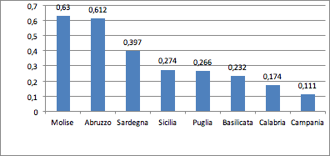
Il Sud e la Sicilia tra crisi e opportunità. Politiche di coesione (di G. Provenzano)
Il nuovo ciclo di programmazione 2014-2020:
una prima valutazione dei POR per concentrazione
Indice di concentrazione degli interventi*
* Il valore indica la % di risorse del POR allocata in categorie di intervento con dotazione superiore al 5% del valore del POR.
Fonte: M. Sabatini (2015) su documenti ufficiali e bozze POR FESR 2014-2020.
Centro Studi “Pio La Torre” - Palermo, 22 gennaio 2016

Slide 32
Il Sud e la Sicilia tra crisi e opportunità. Politiche di coesione (di G. Provenzano)
Il nuovo ciclo di programmazione 2014-2020
luci e ombre tra innovazioni e continuità
L’Accordo di Partenariato, nonostante gli sforzi di orientamento verso i risultati, non sembra offrire significative innovazioni sul piano della qualità della programmazione: non emergono chiare strategie di sviluppo (si perde il legame con il FSC). I Programmi operativi nella gran parte continuano ad essere documenti burocratici più che Piani di sviluppo.
Le azioni per perseguirle tornano ad essere caratterizzate da una certa frammentarietà. Il problema risale agli stessi indirizzi comunitari, ma risulta discutibile il passaggio, nelle fasi di elaborazione dell'Accordo di partenariato, dalla previsione di 50 azioni a fine 2013, alle oltre 300 che si contano nella versione finale approvata a fine 2014.
Discutibile la riduzione del cofinanziamento nazionale per alcune “regioni meno sviluppate” (dal 50% al 25%) paradossalmente proprio quando diventa possibile escludere il cofinanziamento dal computo del Patto di stabilità. Trasformazione meccanismo da emergenziale a strutturale. Rischio “dirottamento” risorse (come nel caso del PAC).
Giudizio: innovazioni positive, soprattutto nella governance, ma minore “strategicità” e “unitarietà”. Serviva più discontinuità.
Centro Studi “Pio La Torre” - Palermo, 22 gennaio 2016

Slide 33
Il Sud e la Sicilia tra crisi e opportunità. Politiche di coesione (di G. Provenzano)
Il nuovo ciclo di programmazione 2014-2020
L’Agenzia per la coesione territoriale
Nuova governance della coesione - con l’istituzione dell’Agenzia per la Coesione territoriale - per migliorare la performance della politica.
Innovazione positiva, ma nodi irrisolti:
mission: attribuzioni troppo ampie e troppo limitate;
compatibilità tra obiettivi e risorse (anche umane) per perseguirli: di particolare importanza sarebbe il supporto all’assistenza tecnica e all’esecuzione dei poteri sostitutivi;
ritardi: non ancora pienamente operativa, ha già mancato di svolgere la funzione di coordinamento strategico sui nuovi programmi e in chiusura vecchio ciclo;
sovrapposizioni con una “costellazione” di soggetti tecnico-amministrativi, in mancanza di un’autorità politica di riferimento.
Centro Studi “Pio La Torre” - Palermo, 22 gennaio 2016

Slide 34
Il Sud e la Sicilia tra crisi e opportunità. Politiche di coesione (di G. Provenzano)
Il Masterplan per il Mezzogiorno
Il 4 novembre 2015 sono state presentate le “linee guida” che, al di là dell’impostazione (echi dell’autopropulisvità), rappresentano un positivo insieme di propositi per lo sviluppo.
Le risorse disponibili sono quelle della coesione europea e nazionale (disponibilità di 95 mld di euro, da verificare). La sfida è l’addizionalità.
Le aree di intervento sono quelle condivise: aree di industrializzazione o reindustrializzazione, bonifiche e tutela ambientale, agricoltura e industria agroalimentare, turismo e attrattori culturali, servizi e logistica, infrastrutture e servizi di pubblica utilità.
Gli strumenti sono 16 Patti per il Sud, uno per ognuna delle 8 Regioni meridionali e uno per ognuna delle 8 Città Metropolitane (Napoli, Bari, Taranto, Reggio Calabria, Messina, Catania, Palermo, Cagliari).
Per esprimere un giudizio, occorre aspettare i Patti (erano attesi il 1° gennaio 2016). Intanto va detto che serviva a superare limiti della programmazione.
L’auspicio è che compiano un salto di qualità nella programmazione (rispetto ai programmi operativi) e nei meccanismi di governance (cogenza degli impegni e sussidiarietà verticale).
Centro Studi “Pio La Torre” - Palermo, 22 gennaio 2016

Slide 35
Il Sud e la Sicilia tra crisi e opportunità. Politiche di coesione (di G. Provenzano)
La responsabilità dello Stato:
la necessità di maggiore cogenza degli impegni
Il caso dei Contratti Istituzionali di Sviluppo nel Mezzogiorno
CIS | Attuatore | (A) Costo totale finanziato | (B) Costo realizzato previsto al 2014 (dato contrattuale CIS) | (C) Costo realizzato effettivo al 2014 | (D=C/A) % Costo realizzato effettivo su costo totale al 2014 | (E) CR previsto contrattualmente nel 2014 | (F) Costo realizzato nel 2014 | (G = F/E) % Costo realizzato nel 2014 su previsto
NA-Ba-LE / Ta | RFI | 3,532.0 | 815.0 | 553.9 | 16% | 226.0 | 77.4 | 34%
Sa _ RC | RFI | 504.0 | 261.5 | 129.3 | 26% | 143.0 | 53.2 | 37%
ME - Ct - Pa | RFI | 2,426.0 | 1,122.0 | 975.9 | 40% | 140.5 | 42.7 | 30%
SS - Ol | ANAS | 930.7 | 443.8 | 81.7 | 9% | 354.8 | 62.3 | 18%
Totale |  | 7,392.7 | 2,642.3 | 1,740.8 | 24% | 864.3 | 235.6 | 27%
Fonte: DEF, 2015 su Unità di verifica degli Investimenti pubblici (UVER)
Centro Studi “Pio La Torre” - Palermo, 22 gennaio 2016

Slide 36
Il Sud e la Sicilia tra crisi e opportunità. Politiche di coesione (di G. Provenzano)
Dall’Italia all’Europa: la “solitudine” della coesione
Alcune ragioni di insuccesso della coesione risalgono all’impostazione che ne viene data a Bruxelles. Il forte potenziamento, ad esempio, della “competitività” e dell’obiettivo “intermedio”, è scarsamente compatibile con i Trattati e le ragioni stesse della coesione.
La “solitudine” sul piano finanziario. La VI Relazione sulla Coesione ha rivendicato l’importanza dei fondi strutturali nella crisi: ma non si interroga sulla generale mancanza di addizionalità, requisito indispensabile della politica.
La politica di coesione è sostitutiva soprattutto nei paesi più colpiti dalla crisi che, non a caso, colpisce aree deboli dell’Eurozona. Gli squilibri regionali e asimmetrie sono tornati ad aumentare.
A livello europeo la politica di coesione vive in una “splendida solitudine”, con le sue costruzioni normative, la sua dote finanziaria importante (relativamente al “minimo” bilancio comunitario), i suoi apparati, le sue procedure, le sue teorie. Ma è del tutto slegata da una governance economica complessiva.
La beffa è che quando si è cercato di stabilire una connessione con la governance economica, lo si è fatto nel modo più discutibile: è il caso delle cosiddette condizionalità macroeconomiche.
Il non governo dell’Euro e l’austerità rappresentano meccanismi di divergenza molto più potenti e pervasivi del potenziale di convergenza attivabile con i fondi strutturali: è da lì che bisogna partire.
Centro Studi “Pio La Torre” - Palermo, 22 gennaio 2016

